Slide 1
SOPHIE BLUEL

Slide 2
PRESENTATION
Vincent
BTS Comptabilité
En formation depuis le 01/12/2022

Slide 3
LE PROJET BLUEL
Languages utilisés
Objectifs du projet
La maquette

Slide 4
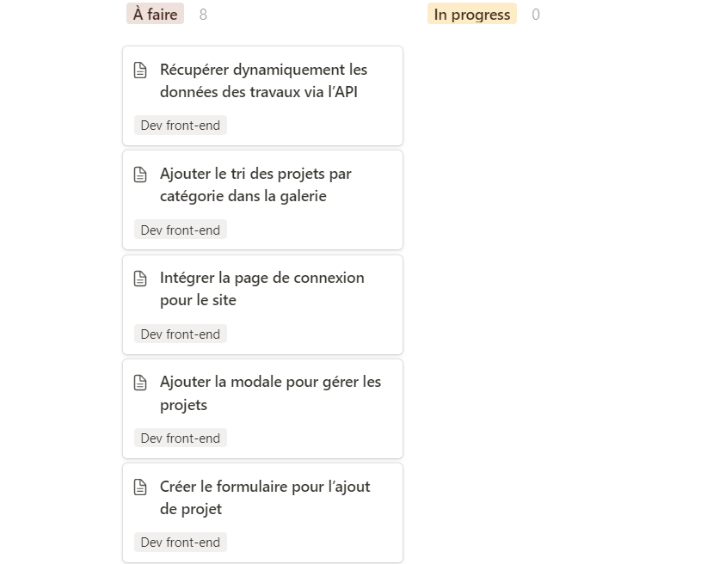
LES CINQ TÂCHES

Slide 5
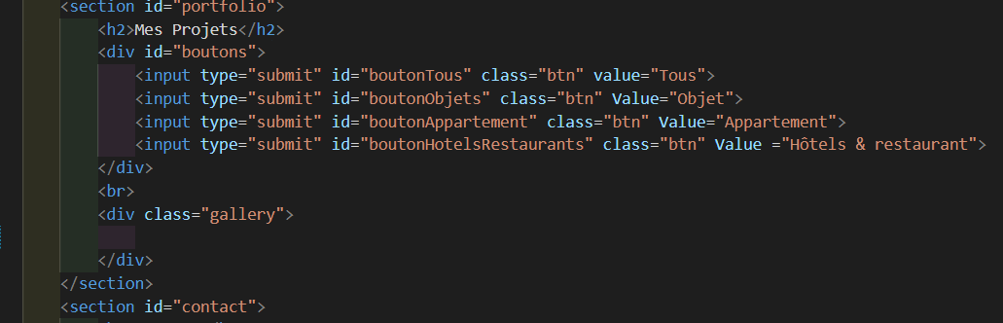
RECUPERER DYNAMIQUEMENT LES PROJETS
I/ Le HTML

Slide 6
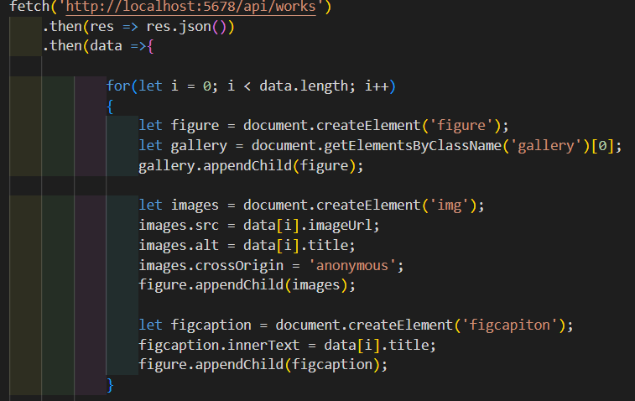
RECUPERER DYNAMIQUEMENT LES PROJETS
II/ Le code javascript

Slide 7
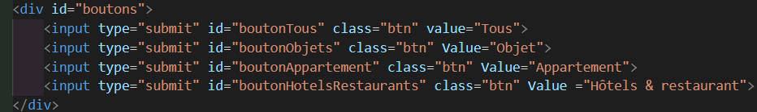
LE FILTRE DES PROJETS
I/Le HTML

Slide 8
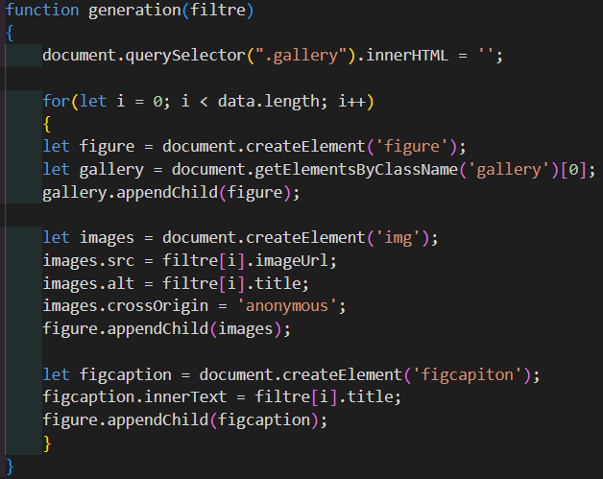
LA PARTIE CODE PC
II/ Le javascript

Slide 9
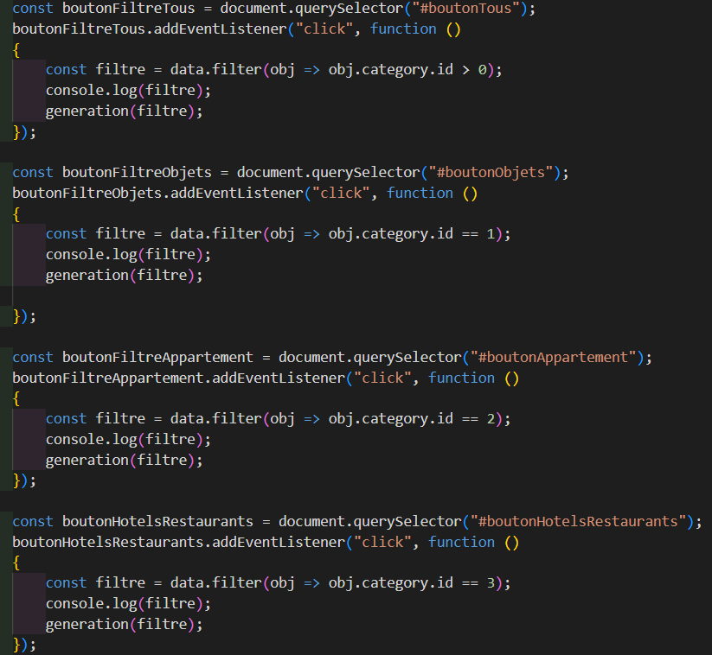
LA PARTIE CODE PC
II/ Le javascript

Slide 10
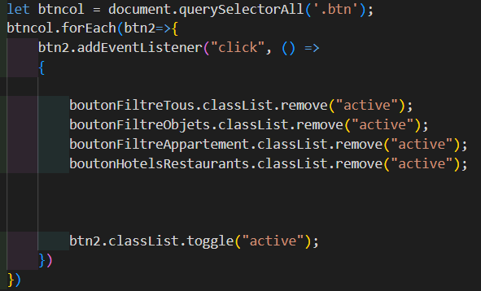
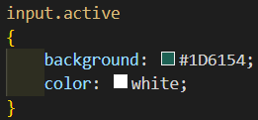
LA PARTIE CODE PC
II/ Le javascript

Slide 11
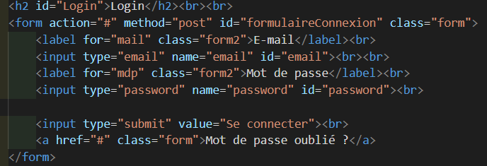
LA PAGE DE CONNEXION
I/ Le HTML

Slide 12
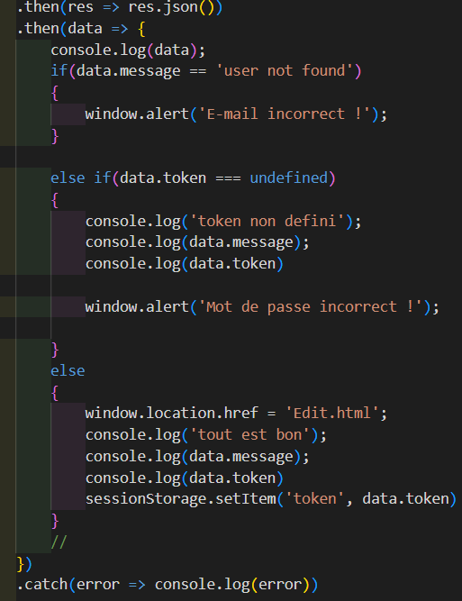
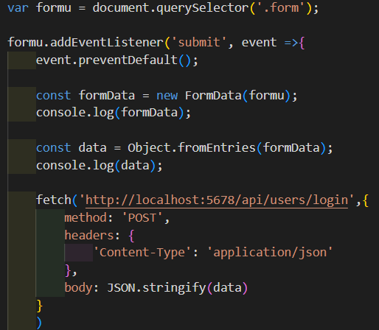
LA PAGE DE CONNEXION
II/ Le javascript

Slide 13
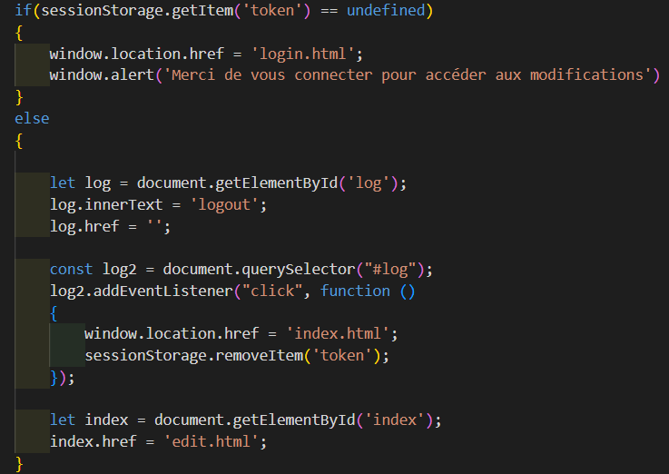
LA PAGE DE CONNEXION
II/ Le javascript

Slide 14
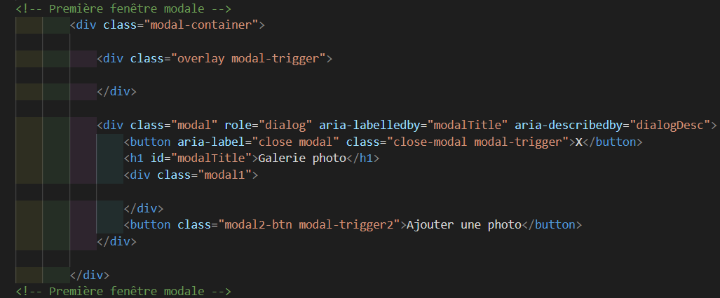
LA MODALE DE SUPRESSION DE PROJET
I/ La fenêtre modale partie HTML

Slide 15
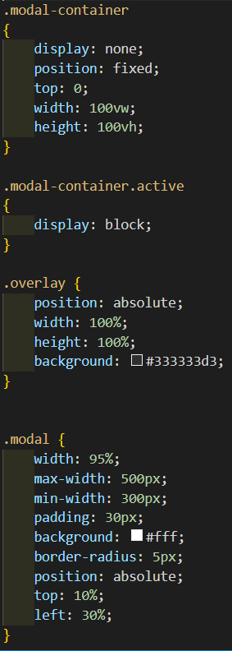
LA MODALE DE SUPRESSION DE PROJET
II/ La fenêtre modale partie CSS

Slide 16
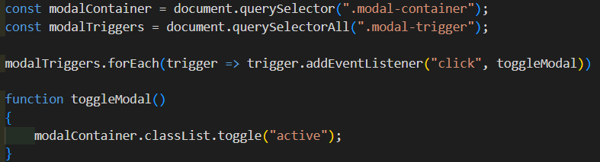
LA MODALE DE SUPRESSION DE PROJET
II/ La fenêtre modale partie javascript

Slide 17
LES OUTILS
I/ Les validateurs de code
Validateur HTML :
https://validator.w3.org/#validate_by_upload
Validateur CSS :
https://jigsaw.w3.org/css-validator/#validate_by_upload

Slide 18
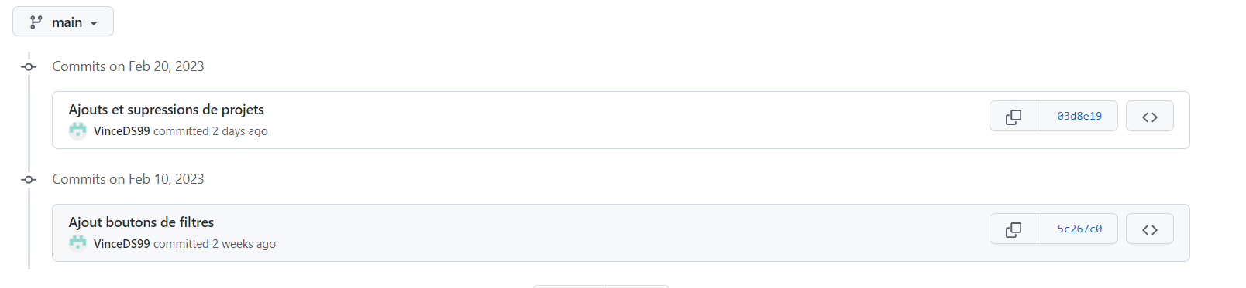
LES OUTILS
II/ Git et Git Hub

Slide 19
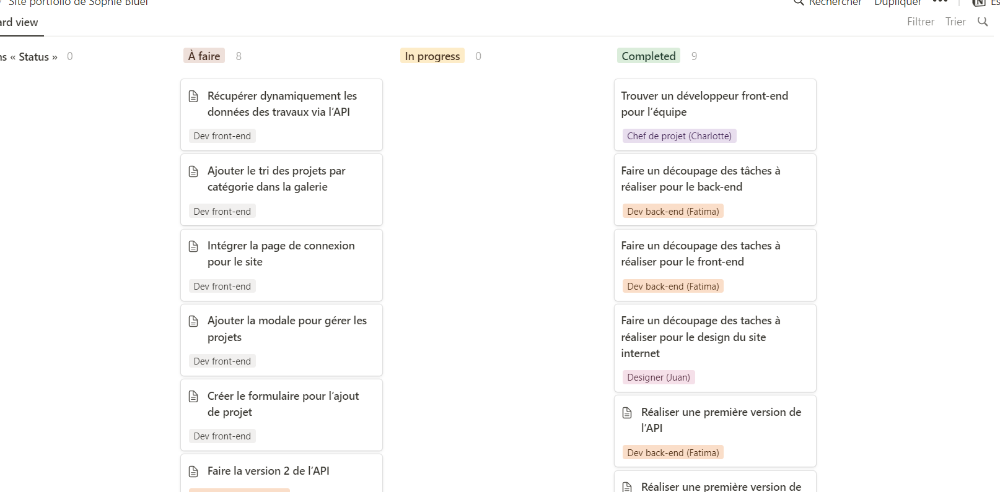
LES OUTILS
III/ Kanban

Slide 20
CONCLUSION
Kanban
Améliorer en JavaScript

